Slide 1

Presentación de la sesión
Inferencia Estadística
Ciencia de Datos

Slide 2
Repaso y Activación de Conceptos: “Preparándonos para avanzar”

Slide 3
Título de la sesión
Teoría de Probabilidades
Aprendizajes
1. Explicar los principales conceptos de probabilidad asociados a un evento aleatorio.

Slide 4

Temáticas
1. Probabilidad.
2. Reforzar y profundizar conceptos (asincrónico).

Slide 5
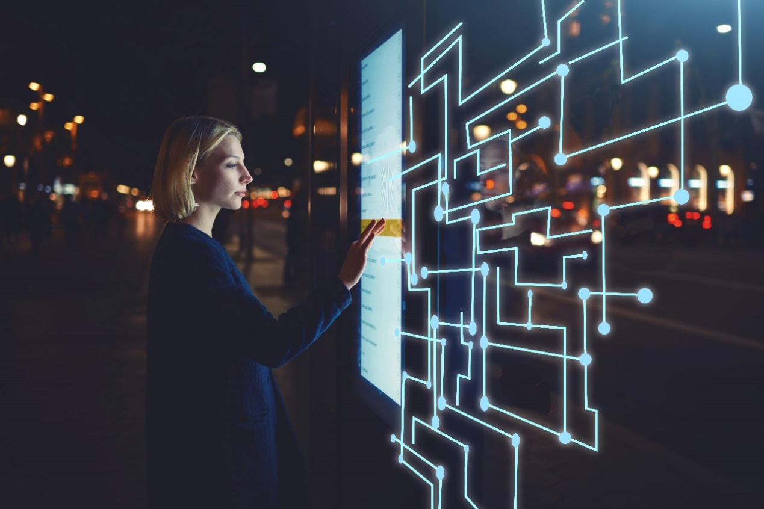
Estructura de la Sesión
Sesión Sincrónicas (3 hrs)
Probabilidad.
Sesión Asincrónicas (1 hr)
Reforzamiento de conceptos.

Slide 6

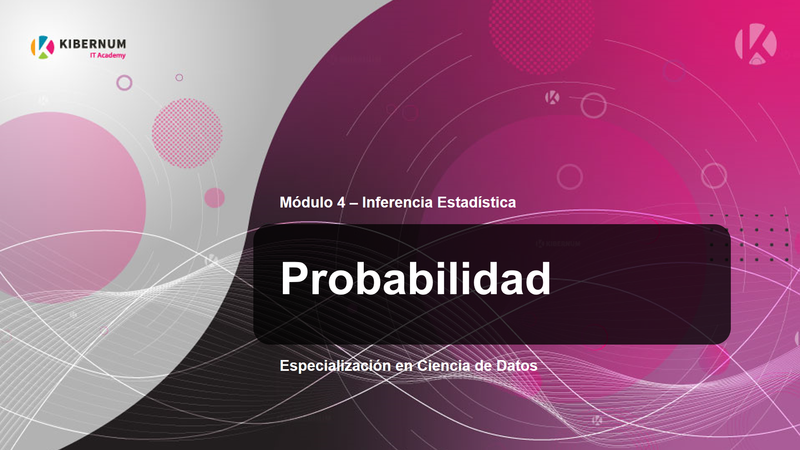
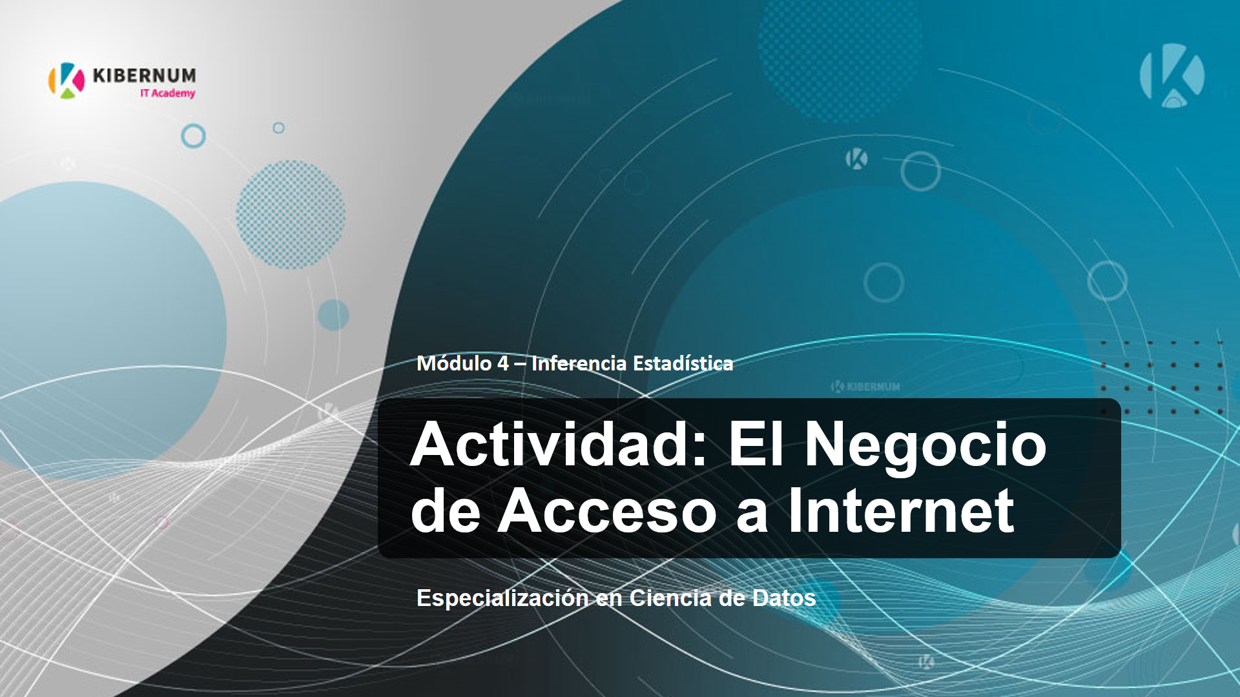
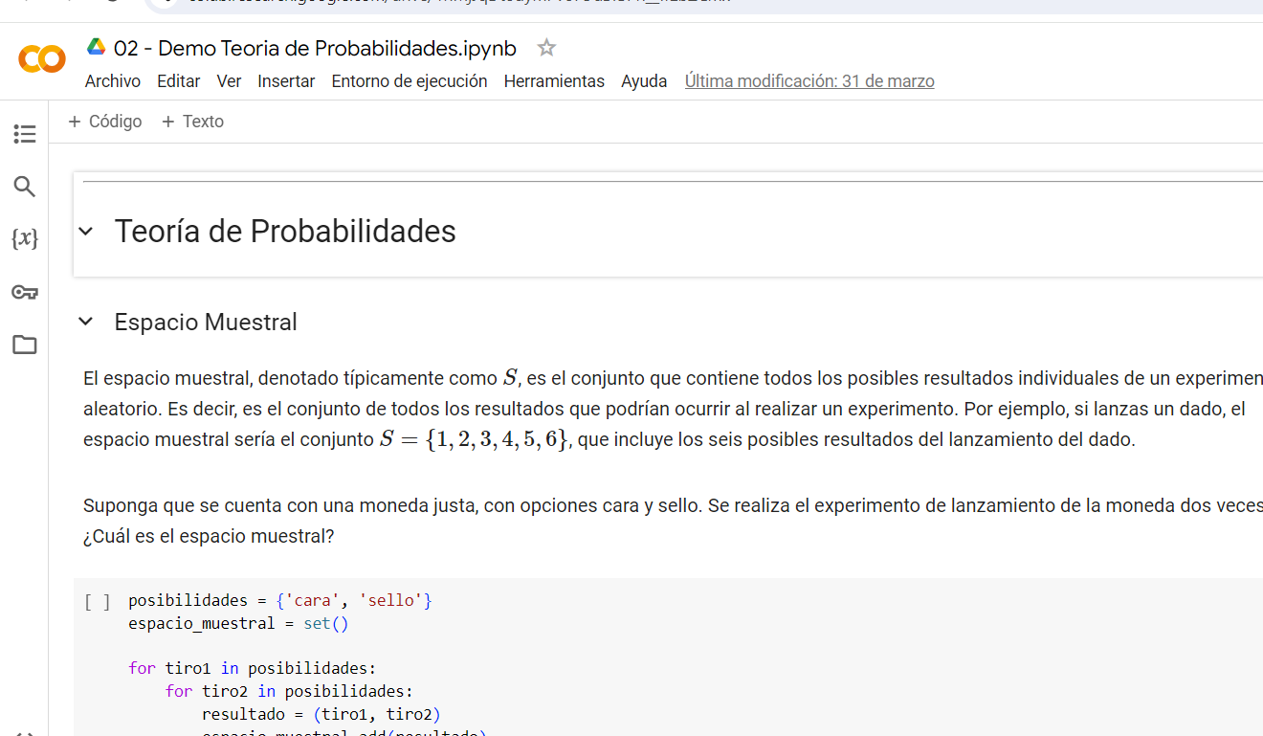
1. Probabilidad
Presentación:
“Probabilidad.pptx”
Demostración:
“ Demo Teoría de Probabilidades.ipynb”
Actividad:
“El negocio de acceso Internet.pptx”
“Autoevaluación.xlsx”

Slide 7
3. Desafío Sesión
Actividad:
Guía Autoestudio: "El Juego de Probabilidades.ipynb"”

Slide 8
Cierre de la Sesión

Slide 9
Recapitulación y Reflexión: “Lo que hemos aprendido hoy”

Slide 10

¡Consejos para el éxito!
Practica, practica y practica…
No te sientas frustrado ni sientas que no sirves para esto, la partida siempre cuesta un poco más.
Siéntete parte de la comunidad, comparte.
“Tu FUTURO se decide por lo que haces HOY,
no MAÑANA”

Slide 11

Dudas y consultas

Slide 12
Fin de la Sesión

